Slide 1
Estudio Comparativo de Comercio Internacional CAN-MERCOSUR de la subpartida 0603.11.00.00 (Rosas)
Elaborado por:
-Nicolás Ladino
-Alexander Martínez
Imagen 1 CAN¹
Imagen 2 MERCOSUR²

Slide 2
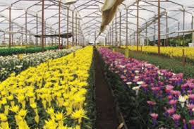
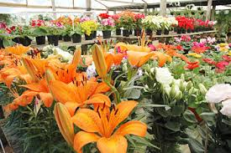
ANTECEDENTES
Sector Florícola
Imagen 3 Invernadero³
Imagen 4 Floricultura⁴
Imagen 5 Tipos de Flores⁵
Imagen 6 Rosas⁶

Slide 3
Acuerdo de Cartagena
(1969)
Tratado de Asunción
(1991)
Imagen 7 CAN⁷
Imagen 8 MERCOSUR⁸

Slide 4
Objetivos
Imagen 9 Objetivos⁹
Objetivo General
Realizar un estudio comparativo comercial de la subpartida 0603.11.00.00 entre los bloques de integración CAN y MERCOSUR para determinar el bloque con mayor liderazgo en la comercialización de rosas.

Slide 5
Objetivos Específicos
Comparar los factores de comercialización de rosas.
Establecer la ventaja competitiva y los factores de éxito de cada bloque en la comercialización de rosas.
Proyectar la diferencia comercial existente entre los dos bloques en la subpartida 0603.11.00.00- Rosas.
Plantear diversos escenarios con la determinación de estrategias competitivas para la exportación de rosas dentro de los dos bloques.
Imagen 10 Listado objetivos¹⁰

Slide 6
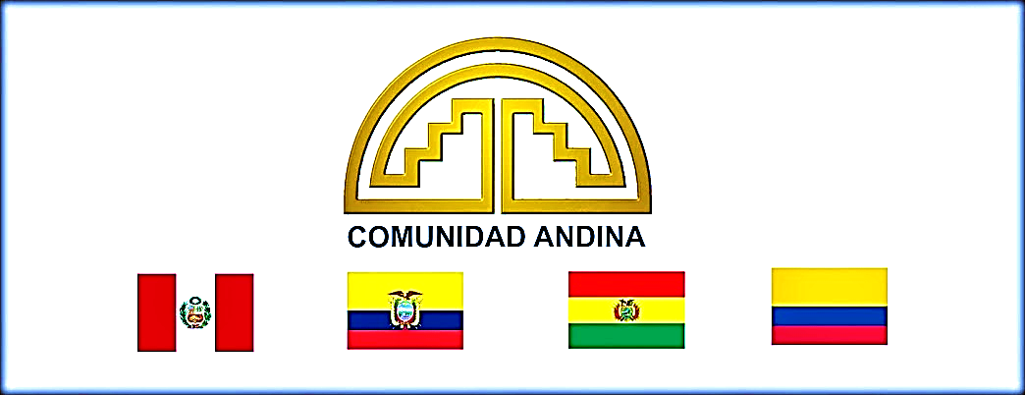
Hipótesis
Imagen 11 Países CAN ¹¹
Imagen 12 Países MERCOSUR¹²

Slide 7
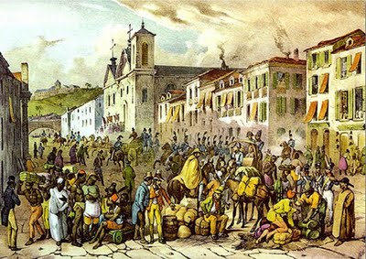
TEORÍA MERCANTILISMO
1979
Siglo XVI-XIX
Imagen 13 Mercantilismo¹³
Imagen 14 Michael Porter¹⁴
Exportaciones +
Importaciones -
Michael Porter

Slide 8
TEORÍA VENTAJA COMPETITIVA
CONDICIONES DE LA DEMANDA
Duración
Extensión
Color
Tallo
Grosor
Botones grandes
Imagen 15 Rosa ecuatoriana¹⁵

Slide 9
TEORÍA ESTRATEGIAS DE PORTER
Ventaja competitiva
COSTO BAJO
CARÁCTER ÚNICO
VARIOS SEGMENTOS
LIDERAZGO EN COSTES
DIFERENCIACIÓN
Segmentos
CONCENTRACIÓN
UN SEGMENTO
Figura 1 Estrategias de Porter
Fuente: http://www.gestiopolis.com/cuales-son-las-tres-estrategias-genericas-de-porter/
Adaptado por: Ladino N., Martínez A.

Slide 10
Contexto Actual
Imagen 16 Logo CAN¹⁶
Imagen 17 Logo MERCOSUR¹⁷

Slide 11
Operación Comercial

Slide 12
Exportaciones de rosas
9,93% 1,56% 8,98% 9,41% -13,94%
129,03% -54,93% - -87,50% -
Figura 2 Exportaciones de rosas CAN-MERCOSUR
Fuente: Asociación Latinoamericana de Integración-ALADI
Adaptado por : Ladino N., Martínez A.

Slide 13
Importaciones de rosas
31,05% 4,91% -2,20% 5,04% -8,68%
49,82% 39,10% 0,59% -25,48% 1,66%
Figura 3 Importaciones de rosas CAN-MERCOSUR
Fuente: Asociación Latinoamericana de Integración-ALADI
Adaptado por : Ladino N., Martínez A.

Slide 14
Saldo Comercial de rosas
8,29% 1,38% 9,04% 9,93% -14,02% 13,38% 3,19%
-30,75% -5,23% 1,31% -4,31% 8,66% -13,45% -3,51%
Figura 4 Saldo comercial de rosas CAN-MERCOSUR
Fuente: Asociación Latinoamericana de Integración-ALADI
Adaptado por : Ladino N., Martínez A.

Slide 15
Comparación ANOVA
Atributo | Diferencia | Porcentaje
Exportaciones de rosas | 356.338.490 USD | 32,24%
Importaciones de rosas | 7.573.240 USD | 62,87%
Saldo Comercial de rosas | 386.219.380 USD | 33,24%
Tabla 1 Comparación ANOVA Operación Comercial CAN-MERCOSUR
Adaptado por: Ladino N., Martínez A.

Slide 16
Ad-valorem

Slide 17
Ad-valorem para comercialización de rosas
F=5,59
Fc= 0,0003554
Fc<F; Acepto Ho
Figura 5 Ad-valorem para comercialización de rosas CAN-MERCOSUR
Fuente: Asociación Latinoamericana de Integración-ALADI
Adaptado por : Ladino N., Martínez A.

Slide 18
Estrategias

Slide 19
Figura 5 Perfil Competitivo CAN
Adaptado por: Ladino N., Martínez A.
Figura 6 Perfil Competitivo MERCOSUR
Adaptado por: Ladino N., Martínez A.

Slide 20
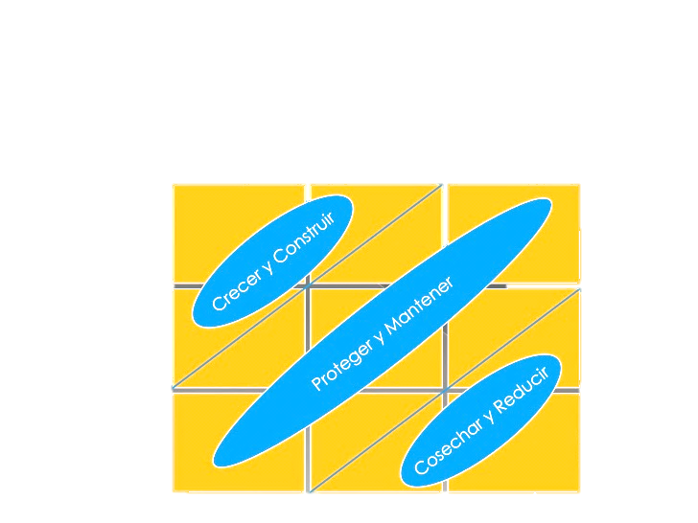
Matriz Interna y Externa
EFI
(2,88 ; 3,16)
CAN
4 3 2 1
(2,85 ; 3,15)
MERCOSUR
EFE
1 2 3 4
Imagen 18 Matriz Interna y Externa CAN-MERCOSUR¹⁸

Slide 21
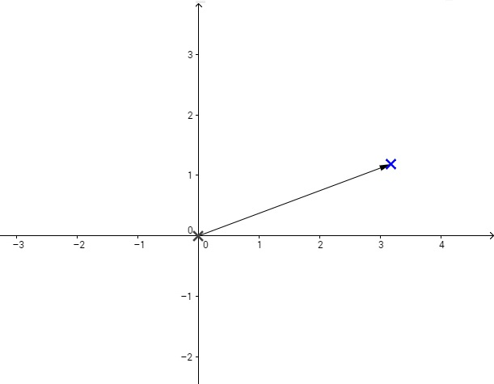
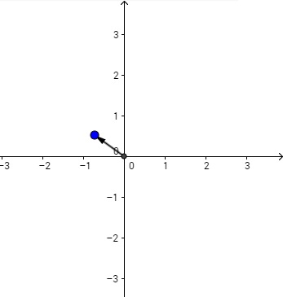
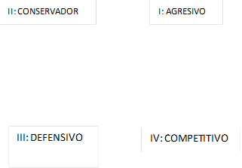
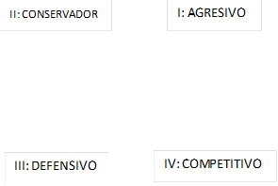
MATRIZ Posición Estratégica y Evaluación de Acción (PEYEA)
Figura 7 PEYEA CAN
Adaptado por: Ladino N,. Martínez A.
Figura 8 PEYEA MERCOSUR
Adaptado por: Ladino N,. Martínez A.

Slide 22
Matriz de Gerencia Estratégica
Factores Críticos de Éxito | Concentración | Líder en Costos | Diversificación
Total | 2,55 | 2,58 | 2,62
Tabla 2 Resultados Matriz de Gerencia Estratégica CAN
Adaptado por: Ladino N., Martínez A.
Imagen 19 Logo CAN¹⁹
Factores Críticos de Éxito | Concentración | Líder en Costos | Diversificación
Total | 2,44 | 3,45 | 3,42
Imagen 20 Logo MERCOSUR²⁰
Tabla 3 Resultados Matriz de Gerencia Estratégica MERCOSUR
Adaptado por: Ladino N., Martínez A.

Slide 23
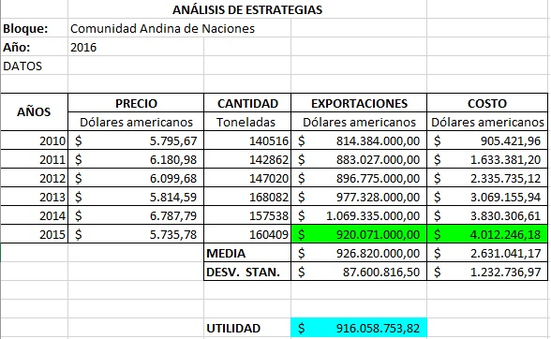
Aplicación de Crystal Ball
Figura 9 Datos para Aplicación de Crystal Ball CAN
Adaptado por: Ladino N., Martínez A.

Slide 24
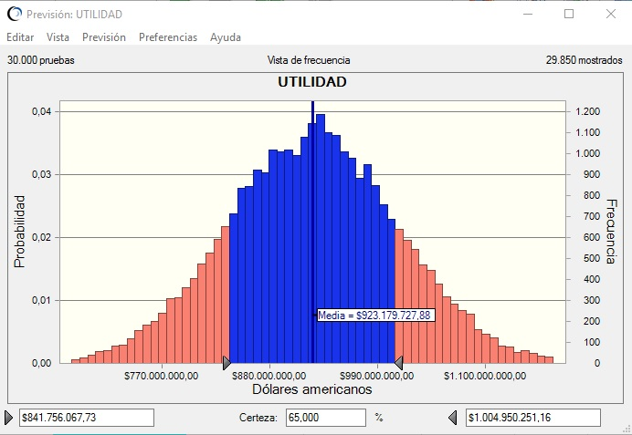
Aplicación de Crystal Ball
Comunidad Andina de Naciones
Figura 10 Aplicación de Crystal Ball CAN
Adaptado por: Ladino N., Martínez A.

Slide 25
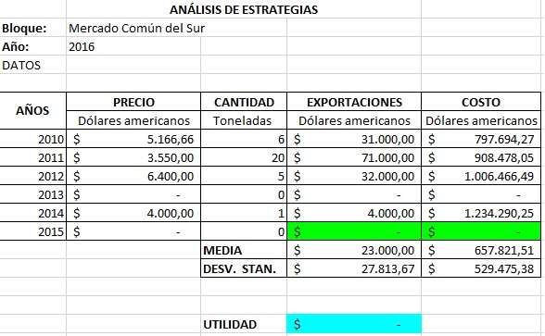
Aplicación de Crystal Ball
Figura 11 Datos para Aplicación de Crystal Ball MERCOSUR
Adaptado por: Ladino N., Martínez A.

Slide 26
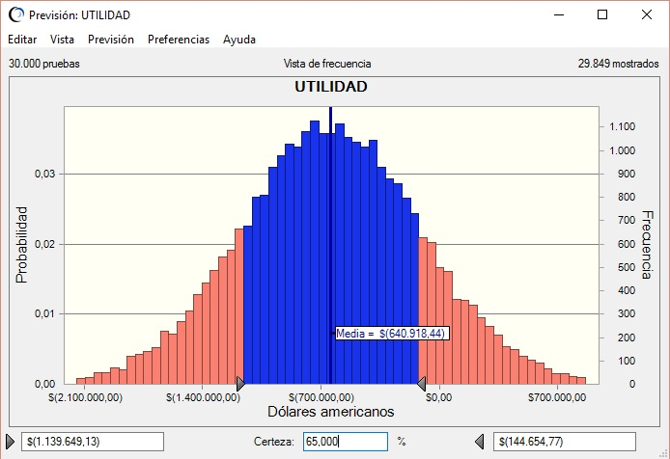
Aplicación de Crystal Ball
Mercado Común del Sur
Figura 12 Aplicación de Crystal Ball MERCOSUR
Adaptado por: Ladino N., Martínez A.

Slide 27
Desgravación Arancelaria

Slide 28
Desgravación Arancelaria
Acuerdos de Desgravación Arancelaria
Acuerdos de Alcance Parcial
Acuerdos de Desgravación Arancelaria Regional
Acuerdos Internacionales
Acuerdos bilaterales
Acuerdos multilaterales
SACU
AR.PAR. N°4
China
Chile
Estados Unidos
AELC
Figura 13 Acuerdos de Desgravación Arancelaria
Adaptado por: Ladino N., Martínez A.

Slide 29
Desgravación Intra-bloques
100%
Imagen 21 Logo CAN²¹
Imagen 22 Logo MERCOSUR²²
Art. 72 Acuerdo de Cartagena
26 de mayo de 1969
Art. 1 Anexo I Tratado de Asunción
26 de marzo de 1991
Vigencia: 1994

Slide 30
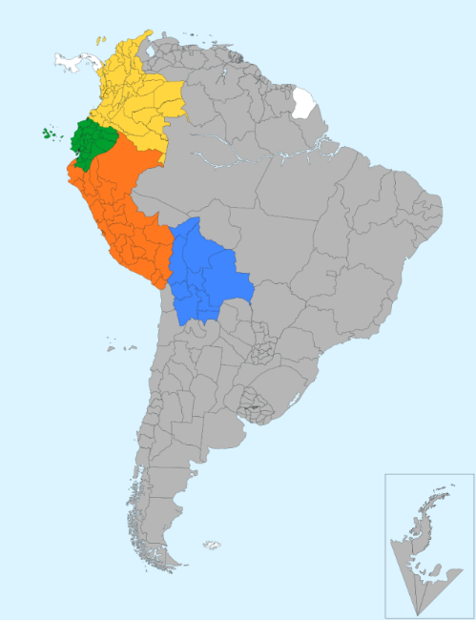
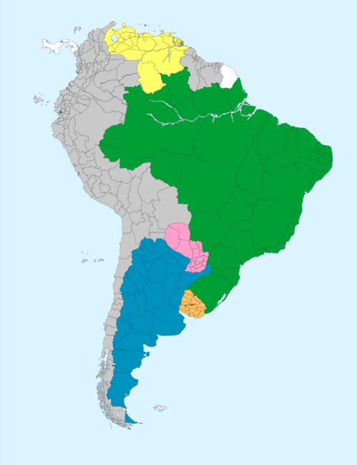
Comparación de Desgravación Arancelaria
CAN |  | MERCOSUR
País | N° de Acuerdos | País | N° de Acuerdos
Bolivia | 13 | Argentina | 20
Colombia | 20 | Brasil | 21
Ecuador | 16 | Paraguay | 20
Perú | 20 | Uruguay | 17
 |  | Venezuela | 18
Total | 69 | Total | 96
Imagen 23 Países CAN²³
Imagen 24 Países MERCOSUR²⁴
Tabla 4 Comparación de Desgravación Arancelaria CAN-MERCOSUR
Fuente: Asociación Latinoamericana de Integración-ALADI, Organización de Estados Americanos-OEA
Adaptado por: Ladino N., Martínez A.

Slide 31
Normas de Origen

Slide 32
Normas de Origen
$$\%Origen=\left(1−\frac{\left.ΣMateriales No Originarios (CIF\right)}{{FOB}_{exportación}}\right)x100$$
Figura 14 Fórmula para el cálculo de origen
Fuente: http://www.aduana.gob.bo/aduana7/sites/default/files/kcfinder/files/origen/Normas%20de%20Origen.pdf
Adaptado por: Ladino N., Martínez A.
CAN | MERCOSUR
50% Colombia y Perú 60% Ecuador y Bolivia | 40%
Tabla 5 Comparación de Normas de Origen CAN-MERCOSUR
Fuente: Decisión 416 y ACE N°18
Adaptado por: Ladino N., Martínez A.

Slide 33
Defensa Comercial

Slide 34
Defensa Comercial
Salvaguardias
Antidumping
Antidumping
Salvaguardias
Distorsión desgravaciones
Imagen 25 Comercio Internacional²⁵
Imagen 26 Economía Internacional²⁶
Figura 15 Defensa Comercial CAN-MERCOSUR
Adaptado por: Ladino N,. Martínez A.

Slide 35
Conclusiones

Slide 36
Conclusiones
VARIABLE | CAN | MERCOSUR
Operación Comercial
Exportación
Importación
Saldo Comercial
Arancel
Estrategia
Desgravación Arancelaria
Normas de Origen
Defensa Comercial
TOTAL | 5 | 4
Tabla 6 Conclusiones de Comparación de variables CAN-MERCOSUR
Elaborado por: Ladino N., Martínez A.

Slide 37
Recomendaciones

Slide 38
Recomendaciones
CAN | MERCOSUR
Mantener Operaciones Comerciales | No fomentar la producción y exportación de rosas
Arancel Promedio | Arancel Externo Común
Estrategia de Concentración | Buscar estrategia óptima
Eliminar medidas de defensa comercial
Fusión- Gran mercado Sudamericano
Ecuador permanecer en la Comunidad Andina de Naciones (CAN)
Tabla 7 Recomendaciones
Elaborado por: Ladino N,. Martínez A.

